Slide 1

서울 중랑 (갑)
국회의원 서영교
2016 해군본부 국정감사
2016. 10. 11(화)

Slide 2
새누리당의 핵잠수함 도입 주장
-정진석 원내대표-
“군 당국은 핵 추진 잠수함 도입 등 북한 SLBM을 근본적으로 봉쇄할 수 있는 특단의 대책을 검토해 줄 것”
-원유철 전 원내대표-
“항시적으로 북한의 도발을 감시하고 제어할 수 있는 핵잠수함을 배치해 북한의 SLBM 도발을 원천적으로 봉쇄해야 한다”
-여의도연구소-
“북한 잠수함에 대한 감시는 현재까지 주로 정찰위성을 통해 이뤄졌으나 실시간 추적이 어려우므로 감시 및 추적·파괴를 위해서는 핵추진 잠수함 보유에 대한 신중한 검토가 필요하다”
서울 중랑갑 국회의원 서영교

Slide 3
핵잠수함, 우리나라에 필요한가?
-최일 예비역 해군대령-
"건조‧운용‧유지‧정비 뿐 아니라 시설투자‧교육훈련을 위한 천문학적인 경비부담을 각오해야 한다"
-브라이언 클라크 전략예산평가센터(CSBA) 선임연구원-
"한반도 주변 해역이 넓지 않기 때문에 몇 주 간의 잠항이
가능하고 소음도 핵 추진 잠수함에 비해 훨씬 적은
디젤 추진 잠수함이 대응에 더 적합"
-‘세계의 전투함대’ 등을 펴낸 에릭 워타임-
"대양이 아닌 연안 방어는 소음이 적고 은밀성을
더 확보할 수 있는 디젤잠수함이 효과적“
“핵 추진 잠수함은 가격이 매우 비싸고 관리도
힘들어 한국에 효용성이 낮다”
서울 중랑갑 국회의원 서영교

Slide 4
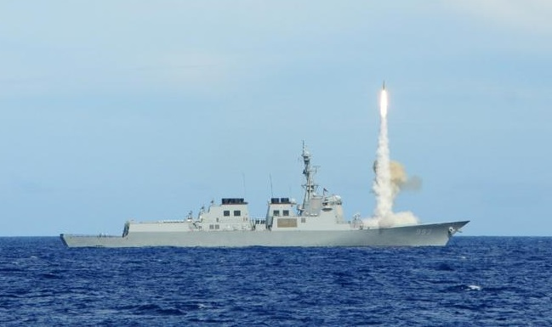
적극적 KAMD, 해상 탄도탄요격 도입
◎ 해상기반 탄도탄요격체계 장점
이지스구축함 탑재로 기동성, 생존성 높음
부지매입, 신규 부대창설 없어 상대적으로 적은 배치비용(기존 이지스함 성능개량비 척당 약 4천억, 2~4년 소요/ 사드 1조5천억)
360도 전방위 탐지 가능
차기 이지스함 전투체계(베이스라인9) 탄도탄요격체계 장착 가능
이지스함 독자적 탄도탄 탐지 추적, 작전통제권 보유로 미 MD 편입 가능성 낮음
서울 중랑갑 국회의원 서영교

Slide 5
차기 해상작전헬기 도입 사업
한국항공대학교, 안보경영연구원,
국방기술품질원의 세 차례에 걸쳐
연구 용역 결과
“우리의 개발 능력, 비용 등을
따져봤을 때 자체 개발보다
해외 구매가 가장 효율적”
서울 중랑갑 국회의원 서영교

Slide 6
차기 해상작전헬기 도입 사업
-2차-
해상작전헬기 12대 도입 예정
한국항공우주산업(KAI)
“국산 육상용 헬기 수리온을
해상용으로 개조하겠다고 발표하며 네 번째 연구 용역을 요구”
서울 중랑갑 국회의원 서영교

Slide 7
차기 해상작전헬기 도입 사업
-육상용 헬기 ‘수리온’-
수리온은 기체 전면의 설계가 바뀌어야 해상작전용으로 운용 가능
전문가들은 수리온의 개조는 최소 5년 최대 10년이 소요될 것으로 예상.
서울 중랑갑 국회의원 서영교

Slide 8
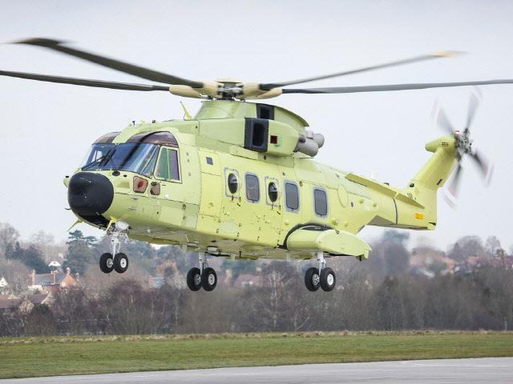
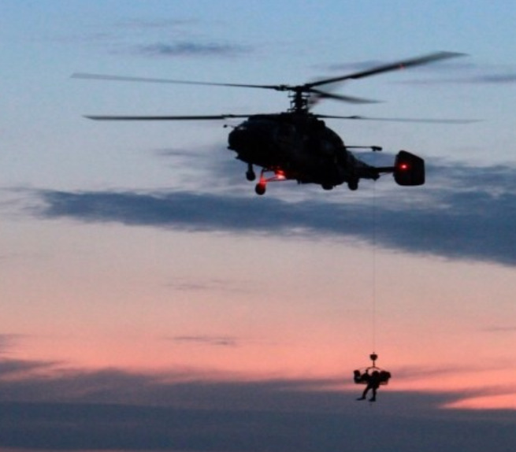
해상구조구난 전문헬기 도입 필요
10년간 해상탐색구조 비행 6.72%
고정익 229회 회전익 442회 총 671회 비행
서울 중랑갑 국회의원 서영교

Slide 9
잠수함 승조원 손실인원 갈수록 심각
구 분 | ’06 | ’07 | ’08 | ’09 | ’10 | ’11 | ’12 | ’13 | ’14 | ’14 | 계 (평균)
양성인원 | 40 | 50 | 43 | 19 | 34 | 21 | 48 | 64 | 146 | 104 | 569 (57)
전역인원 | 51 | 22 | 9 | 19 | 15 | 31 | 27 | 25 | 49 | 32 | 284 (28)
승조자격해지 |  | 11 | 5 | 4 | 12 | 4 | 8 | 4 |  | 17 | 69 (7)
계 | 51 | 33 | 14 | 23 | 27 | 35 | 35 | 29 | 49 | 49 | 345 (35)
양성인원 대비 50% 전역, 승조자격해지 12%
2021년, 숙련승조원(11~20년차) 64% 예상
※ 잠수함 근무시 피로도/스트레스 지수
구분 | 피로도/스트레스 지수 | 비 고
피로도 | 83.9(±21.9) | • 일반직장인 : 78 / 소방공무원 : 82.3
스트레스 | 31.5(±5.47) | • 생산직/서비스직 : 24 / 소방공무원 : 22.4
서울 중랑갑 국회의원 서영교

Slide 10
잠수함 승조원 손실인원 갈수록 심각
◎ 잠수함 승조원 대우 외국사례
미국
연간 약 1억원의 수당 및 인센티브 지급 (기준 : 군복무 10년 이상 경과한 영관급 장교)
잠수함 복무 유도 및 사기진작을 위한 장려금 지급 활성화
육상 근무시에도 잠수함 근무수당 지급
잠수함 예비승조원 운영
호주
잠수함 승조자격 획득 시 계급과 상관없이 약 1,500만원 직브
승조자격 획득 후 해상경력에 따라 매년 잠수함 승조원 장려금 지급 (3년 미만 : 1,282만원 / 3년 이상 6년 미만 : 2,138만원 / 6년 이상 9년 미만 : 3,421만원 / 9년 이상 : 4,276만원)
서울 중랑갑 국회의원 서영교

Slide 11
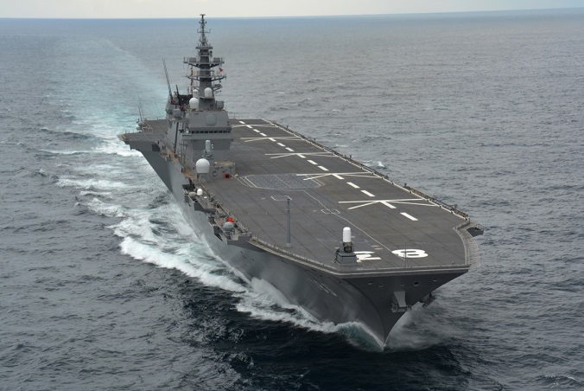
일본 상륙임무 수륙기동단 창설
창설시기 : 2018년~2020년
주요임무 : 도서 탈환을 위한 상륙 및 대상륙작전 (강제진입, 공중강습 등)
주요전력(2015년 방위백서)
병력 : 3개 연대 약 1800여명과 지원부대(수송, 포병대대 등)를 포함 총 3,200명 규모
강습,수송전력: 수직이착륙기(MV-22) 17대, 상륙돌격장갑차(AAV-7) 52대
9,000톤급 오미스함 3척: 공기부양정(LCAC) 2대, 대형헬기(CH47) 2대 등
19,000톤급 휴우가함 2척: 헬기 11대 등
19,500톤급 이즈모함 2척: 헬기 14대 등
독도 인근 오키섬 비행장 확장
서울 중랑갑 국회의원 서영교

Slide 12
전략도서방위체계 구축 필요
해상 영유권 분쟁 대비 기존 서북도서 외 제주도, 울릉도 등 전략도서 방위체계 강화 필요
기존 전략도서방위 임무 담당해온 해병대가 울릉도 방위 강화 역할 담당 필요
방위 강화 위한 전력 모색 및 투입 적극 검토 요구
현재 14년 이후 (중대급) 신속대응부대 전지훈련 분기 1회 실시 중 장기적인 배치 추진 필요
전략도서방위 위한 단일 지휘기구 모색 및 국군조직법 상 해병대의 상륙 임무 외에 전략도서방위 임무 추가 필요
서울 중랑갑 국회의원 서영교

